Slide 1
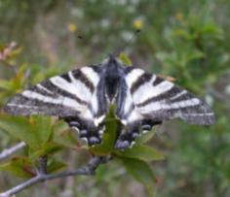
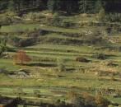
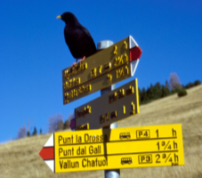
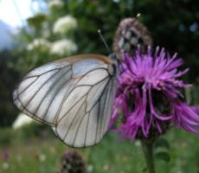
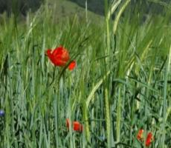
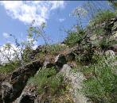
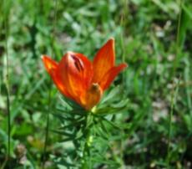
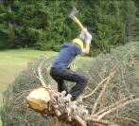
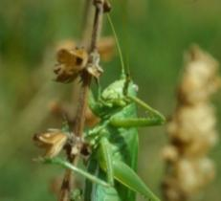
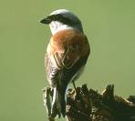
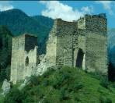
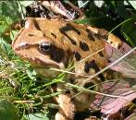
Fundaziun Pro Terra Engiadina
Beitrag zur Förderung der Synergiennutzung
im ländlichen Raum
Eine breit abgestützte und lokal verankerte Stiftung

Slide 2
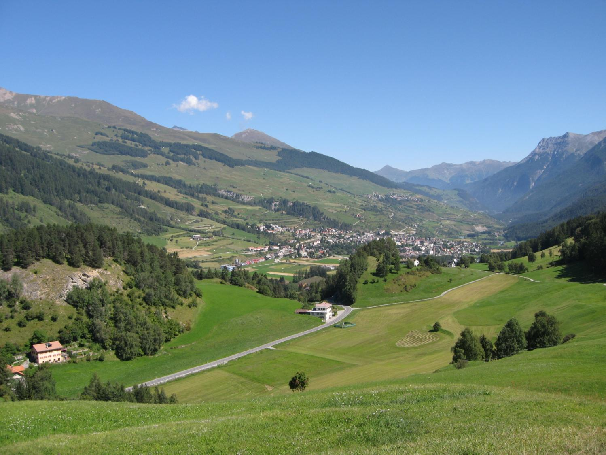
Amt für Jagd und Fischerei
Gastronomie-
verband
Viele Einzelprojekte Regionalentwicklung
Gemeinden
Unterengadin
Viele Einzelprojekte Natur- und Landschaft
Plantahof
Pro Natura
WWF
Wirtschaftsforum
Nationalparkregion
Amt für Natur und Umwelt
Schweizerischer Nationalpark
Amt für Wirtschaft und Tourismus
Engadin Scuol Tourismus
Externe, z.B.
Forschungsinstitutionen,
Plattformen wie Alpina Vera,
PSR, etc.
Amt für Wald und Naturgefahren
Amt für Landwirtschaft und Geoinformation
Hotellerieverein
Vogelwarte Sempach
Regionalverband
Pro Engiadina Bassa
Stiftung Landschaftsschutz Schweiz
Handel und
Gewerbe
Meliorationen, Infrastrukturen

Slide 3
Vorgehen
Schaffen eines Netzwerkes um Wissen aller Akteure zu nutzen
INSCUNTER - Modellvorhaben Synergiennutzung im ländlichen Raum
Partizipatives Vorgehen zur Umsetzung der Ziele
Teilprojekte als Testobjekte für Überprüfung der Zielerreichung
Schaffen einer Koordinationsstelle (Projekte und Finanzen)
Aufbau von nachhaltigen Prozessen
INSCUNTER – Tourismus, Forst, Landwirtschaft, Natur- und Landschaftsschutz auf gemeinsamen Wegen‘ finanziert vom Netzwerk der Bundesämter (ARE, SECO, BLW, BAFU)
Trägerschaft: SNP, TESSVM, SL, Vogelwarte Sempach, AWN, WWF, Plantahof

Slide 4
Resultat
Externe, z.B.
Forschungsinstitutionen,
Plattformen wie Alpina Vera,
PSR, etc.
Amt für Wirtschaft und Tourismus
ANU, ALG, AfW, AJF, Plantahof
Hotellerie-
verein
SL, WWF, Vogelwarte, SNP, Pro Natura
Netzwerk Natur- und Landschaft, Tourismus, Politik und Wirtschaft
Gastronomie-
verband
Fundaziun Pro Terra Engiadina
Gemeinden
Unterengadin
Handel und
Gewerbe
Tourismus Engadin Scuol Samnaun Val Müstair
Wirtschaftsforum
Nationalparkregion
Regionalverband
Pro Engiadina Bassa

